Slide 1
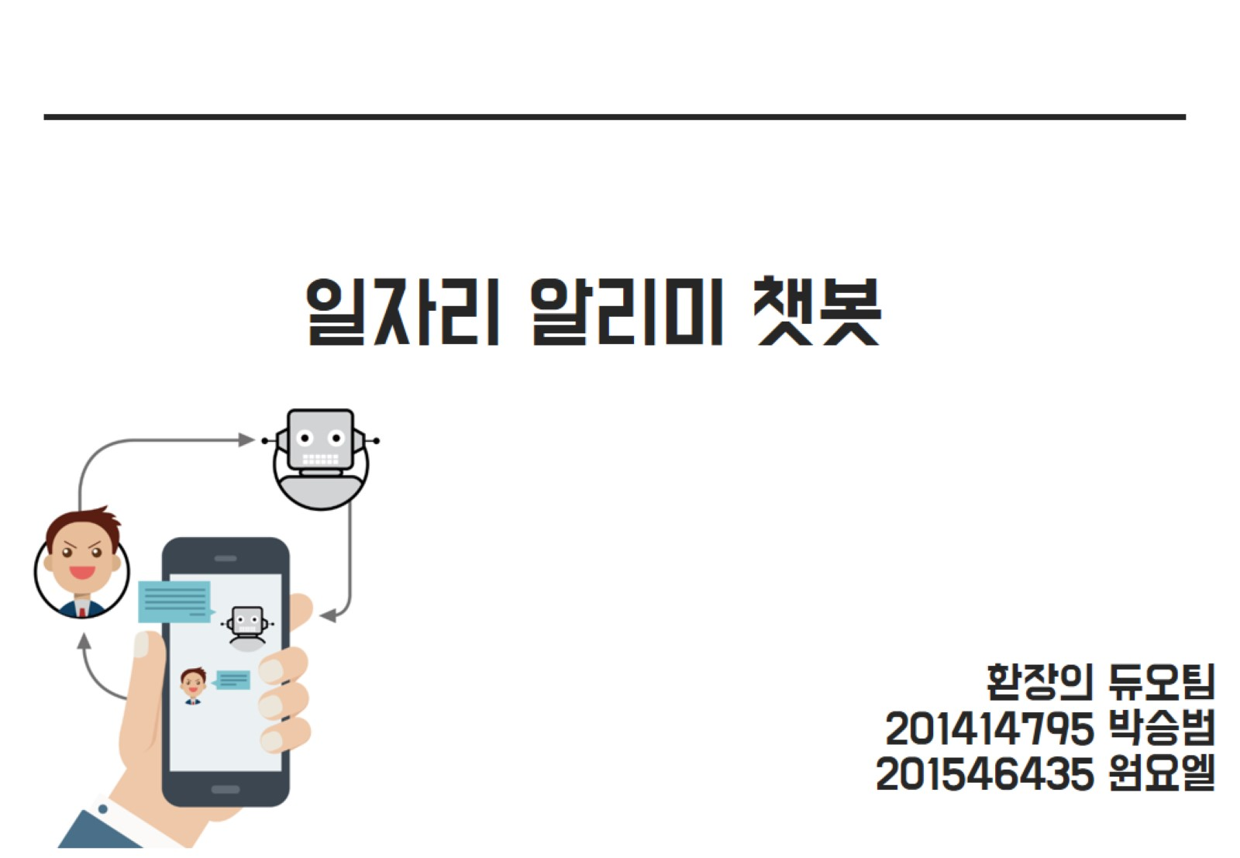

Slide 2
목차
배경 및 필요성
구현 기능
문제점
향후 계획
개발 환경 및 일정

Slide 3
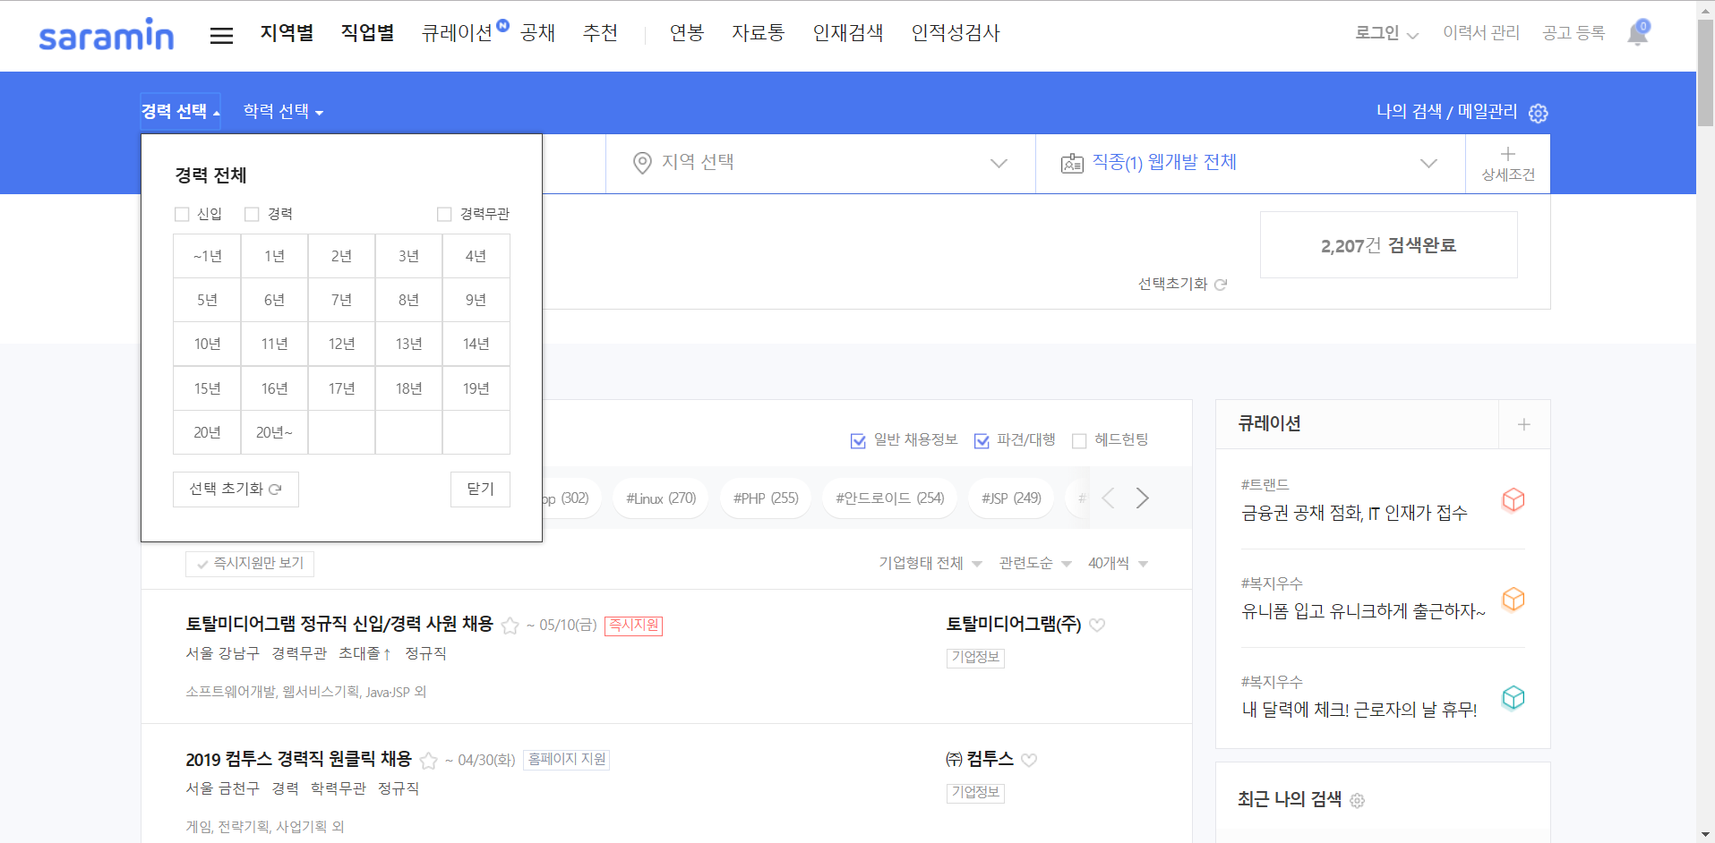
1. 배경 및 필요성
웹이나 앱에서 직접 경력, 학력 등을 직접 설정해야하는 불편한 점이 있다.

Slide 4
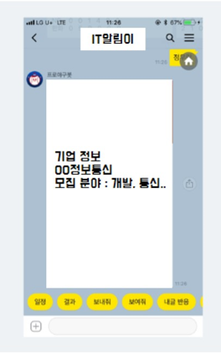
1. 배경 및 필요성
챗봇 플랫폼을 통하여서 단순 입력만으로 정보를 얻을 수 있는 서비스를 구축하여 사용자가 편하게 이용할 수 있게 한다.

Slide 5
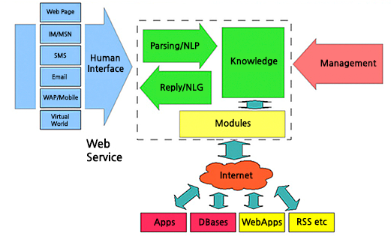
2. 구현기능 – 카카오 api연동
input
output

Slide 6

2. 구현기능 - 챗봇 플랫폼 연동
챗봇 엔진 기능 - 자연어처리, 인텐트, 엔티티 추출
카카오 AI기술의 집약체

Slide 7
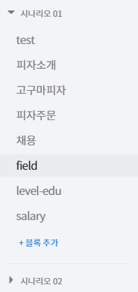
2. 구현기능 - 챗봇 시나리오
시나리오 기반 챗봇
=> 사용자에게 있어 정확한 데이터를
전달할 수 있다.
닫힌구조 챗봇

Slide 8
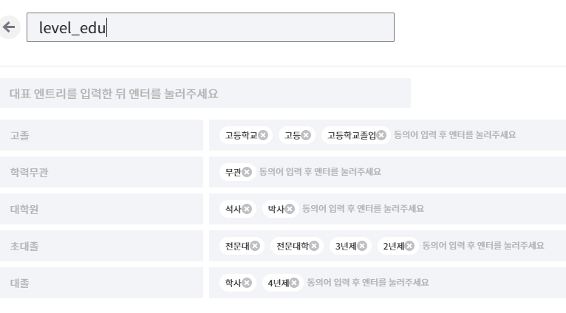
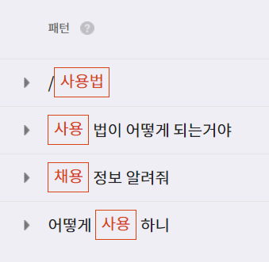
2. 구현기능 - 시나리오의 엔티티, 인텐트
인텐트
엔티티

Slide 9
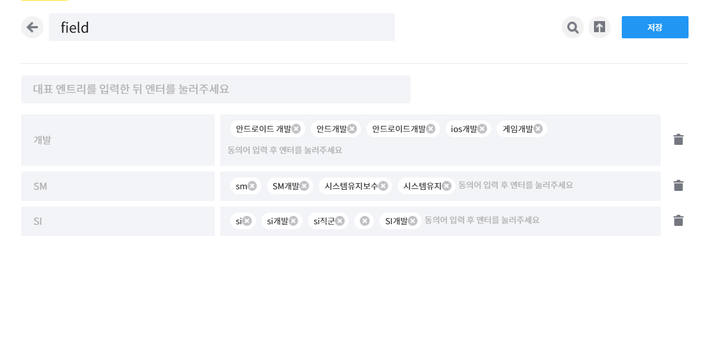
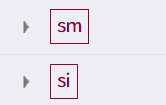
2. 구현기능 - 시나리오의 엔티티, 인텐트
인텐트
엔티티

Slide 10
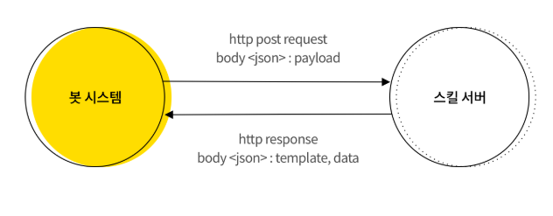
2. 구현기능 - Data 전송
HTTP POST
요청&응답
HTTP API 서버

Slide 11
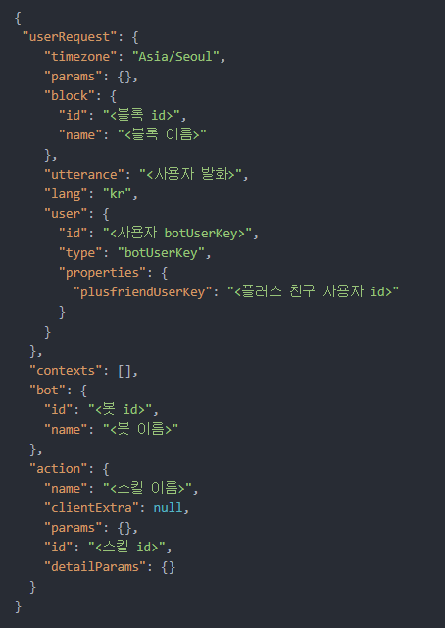
2. 구현기능 - Data 전송
챗봇 플랫폼에서 지정한
데이터 형식(JSON)에
맞춰서 데이터 전송

Slide 12
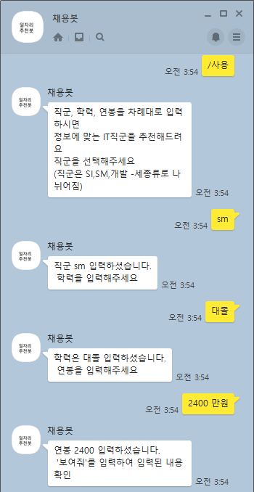
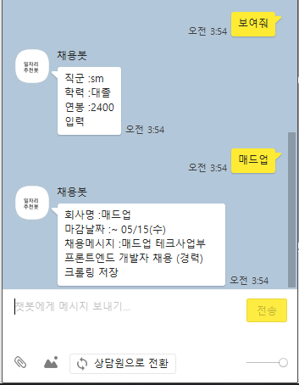
2. 구현기능 - Data 전송
시나리오 구성
챗봇을 통한
정보 입력
데이터 시각화

Slide 13


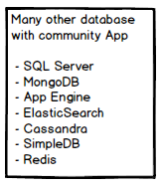
2. 구현기능 - 데이터베이스
ORM
(Object Relational Mapper)
RDB
오픈소스
소규모 단일 ~ 대형의 DB
객체 지향적인 방법을 사용하여 여러 데이터 베이스를 사용할수 있는 모듈

Slide 14
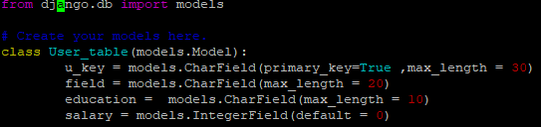

2. 구현기능 - Table 생성

Slide 15
2. 구현기능 - 크롤링
크롤링을 위한 설치 라이브러리 => BeautifulSoup

Slide 16
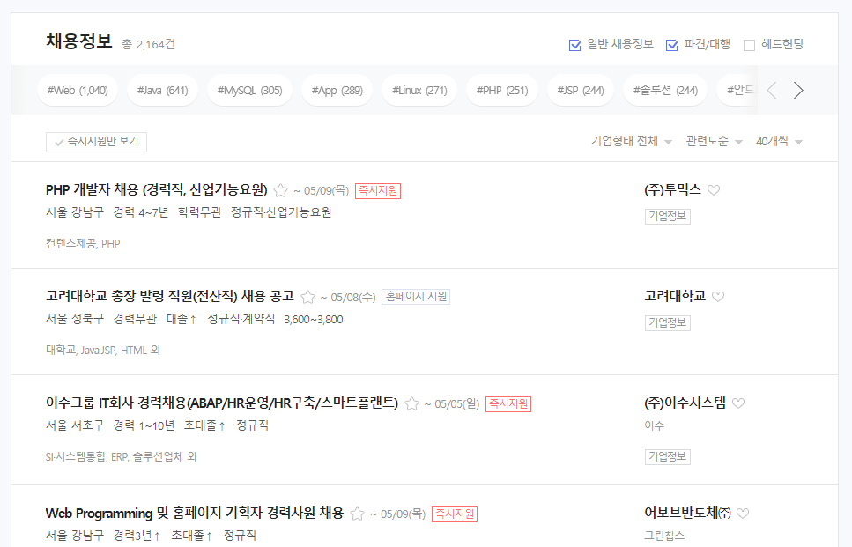
2. 구현기능 - 크롤링
구인구직 사이트크롤링

Slide 17
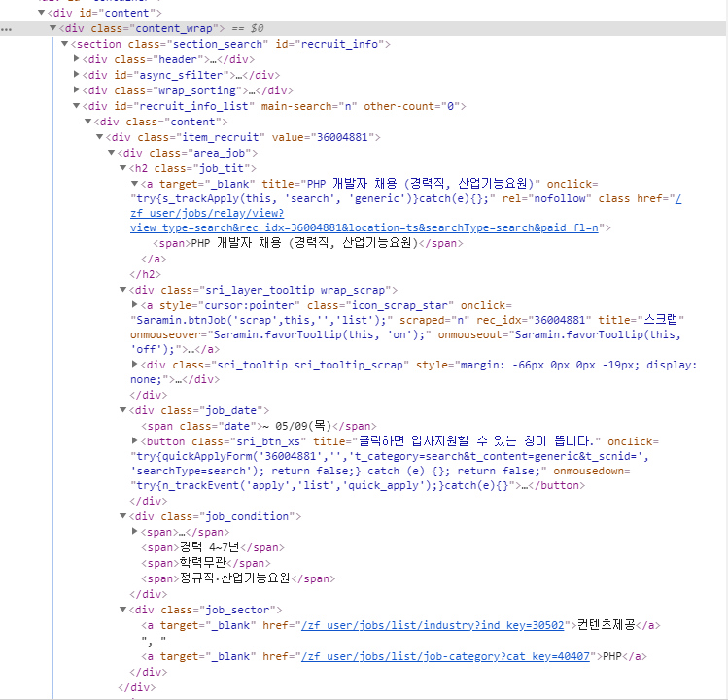
2. 구현기능 - 크롤링
HTML 코드
=> 크롤링할 데이터를 해당 태그를 통해 찾음

Slide 18
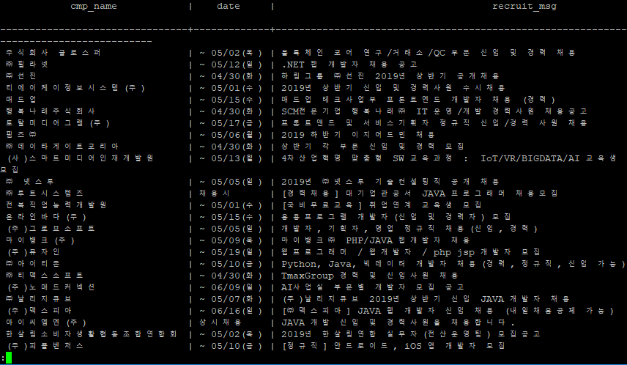
2. 구현기능 - 크롤링
DB 테이블에
크롤링 데이터 저장

Slide 19
2. 구현기능 - 크롤링
크롤링을 통한
데이터 시각화
=> 관심 기업을 입력하는 경우

Slide 20
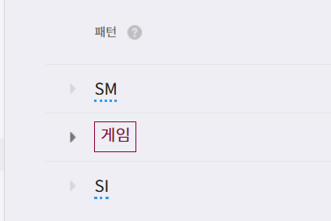
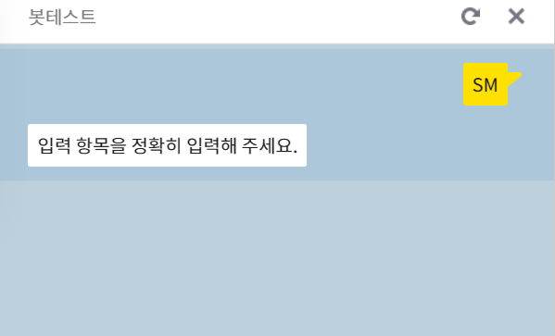
3. 문제점
사용자의 발화를 받을 때, 오픈빌더 자체 엔진에서 엔티티를 설정을 해줘야만 응답을 받을 수 있다.
오픈빌더에서는, 현재 텍스트나 이미지파일, 카드형, 리스트형을 전송할 수 있으며, 동영상이나 오디오는 지원하지 않는다.

Slide 21
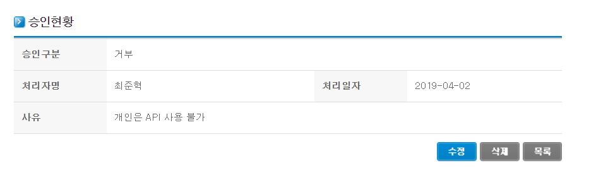
3. 문제점
채용정보 API는 개인이 사용하지 못하여서, 승인 절차가 까다로움.

Slide 22
4. 향후 계획
워크넷 API를 승인 신청 받아서, XML 파일을 바탕으로 채용 데이터를 받아와서 데이터 저장 및 시각화
단순 텍스트 뿐만 아니라 리스트, 이미지 형태와 URL을 연동하여 자세한 기업 정보를 확인할 수 있게 구현
텍스트마이닝을 이용하여, 입력된 데이터를 바탕으로 일자리 정보 알림 기능을 구현할 계획

Slide 23


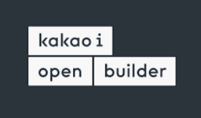


5. 개발 환경 및 일정
파이썬 3.7
Django 웹프레임워크
카카오 I 오픈빌더
Ubuntu 16.04 LTS
Postgre SQL

Slide 24
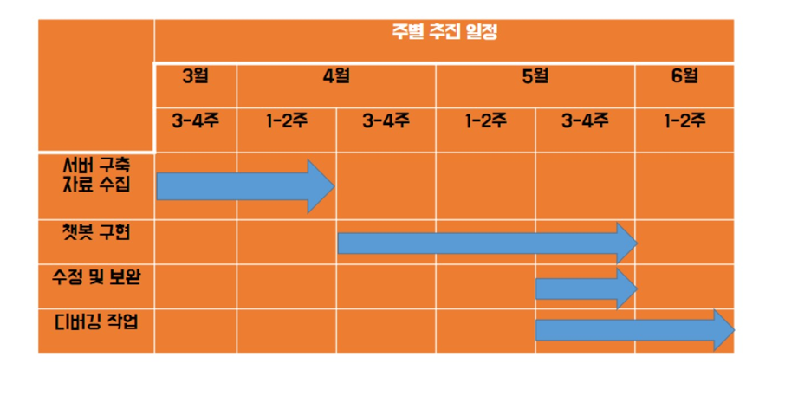
5. 개발 환경 및 일정

Slide 25


